Slide 1

KHỞI ĐỘNG

Slide 2

+ Đền Ăng-co Vát là công trình kiến trúc và điêu khắc của nước nào ?
A. Lào
B. Căm – pu - chia
C. Trung Quốc
+ Công trình này có từ thế kỉ ?
A. Thế kỉ XI
B. Thế kỉ IX
C. Thế kỉ XII

Slide 3
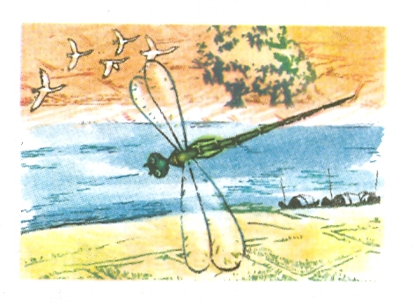
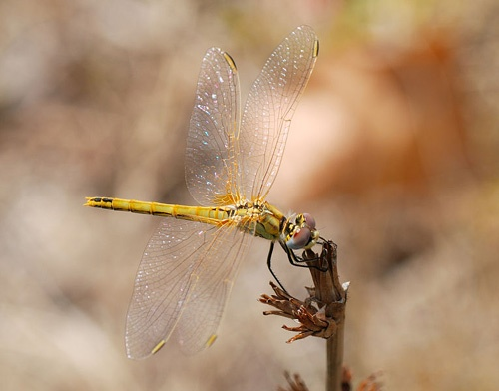
Tập đọc
Con chuồn chuồn nước

Slide 4
* Đọc đúng:
- Lộc vừng, phân vân, vọt lên, trải rộng, lũy tre, cao vút, tuyệt đẹp, khóm khoai nước, đoàn thuyền,…
* Ngắt câu:
- Ôi chao !/ Chú chuồn chuồn nước/ mới đẹp làm sao!/ Màu vàng trên lưng chú lấp lánh./ Bốn cái cánh mỏng như giấy bóng.//

Slide 5
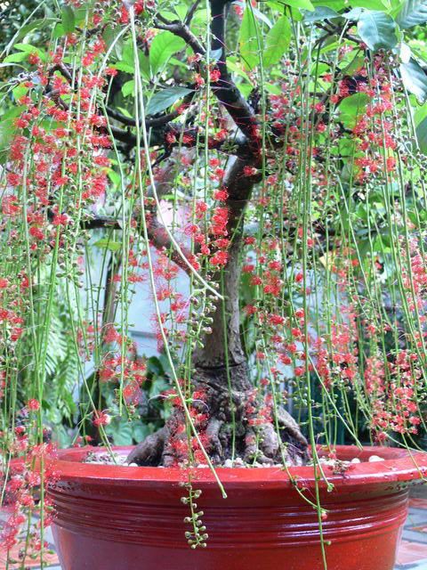
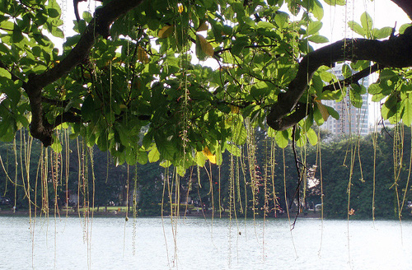
Lộc vừng là một loại cây cảnh, hoa màu hồng nhạt, cánh là những tua mềm

Slide 6
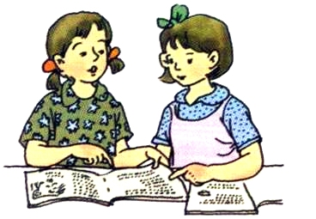


THI ĐỌC

Slide 7
Tìm hiểu bài
Câu 1: Chú chuồn chuồn được miêu tả bằng những hình ảnh so sánh nào ?
- Bốn cánh mỏng như giấy bóng.
- Hai con mắt long lanh như thủy tinh.
- Thân chú nhỏ, thon vàng như màu vàng của nắng mùa thu
- Bốn cánh khẽ rung rung như còn đang phân vân.
Câu 2 : Em thích hình ảnh so sánh nào ? Vì sao ?
* Ví dụ : Em thích hình ảnh chuồn chuồn với bốn cánh mỏng như giấy bóng, hai con mắt long lanh như thủy tinh vì đó là những hình ảnh đẹp giúp em hình dung rõ hơn về đôi cánh và cặp mắt chuồn chuồn.

Slide 8
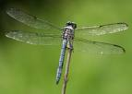



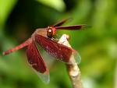
Một số loài chuồn chuồn trong thế giới tự nhiên.

Slide 9

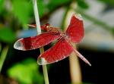

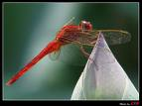


Slide 10
Câu 3 : Cách miêu tả chú chuồn chuồn bay có gì hay ?
* Tả rất đúng về cách bay vọt lên rất bất ngờ của chú chuồn chuồn nước, tả theo cánh bay của chú chuồn chuồn nhờ thế tác giả kết hợp tả được một cách rất tự nhiên phong cảnh làng quê.

Slide 11
Câu 4 : Tình yêu quê hương, đất nước của tác giả thể hiện qua những câu văn nào ?
* Tình yêu quê hương, đất nước của tác giả thể hiện qua những câu văn : Mặt hồ trải rộng mênh mông và lặng sóng, lũy tre xanh rì rào trong gió, bờ ao với những khóm khoai nước rung rinh, rồi những cảnh tuyệt đẹp của đất nước hiện ra : cánh đồng với những đàn trâu thung thăng gặm cỏ, dòng sông với những đoàn thuyền ngược xuôi, trên tầng cao là đàn cò đang bay, là trời xanh trong và cao vút.

Slide 12
- Nội dung bài nói gì?
Nội dung: Ca ngợi vẻ đẹp sinh động của chú chuồn chuồn nước và cảnh đẹp của quê hương.

Slide 13
ĐỌC DIỄN CẢM
THI ĐỌC
Ôi chao! Chú chuồn chuồn nước mới đẹp làm sao! Màu vàng trên lưng chú lấp lánh. Bốn cái cánh mỏng như giấy bóng. Cái đầu tròn và hai con mắt long lanh như thủy tinh. Thân chú nhỏ và thon vàng như màu vàng của nắng mùa thu. Chú đậu trên một cành lộc vừng ngả dài trên mặt hồ. Bốn cánh khẽ rung rung như đang còn phân vân.

Slide 14
CA DAO TỤC NGỮ VỀ CHUỒN CHUỒN
- Tháng bảy heo may, chuồn chuồn bay thì bão.
- Chuồn chuồn bay thấp thì mưa,
Bay cao thì nắng, bay vừa thì râm.
- Chuồn chuồn cắn rốn, bốn ngày biết bơi.
- Chuồn chuồn có cánh thì bay Có thằng cu Tí thò tay bắt chuồn.
- Chuồn chuồn có cánh thì bay Có thằng kẻ trộm bắt mày đi tu...

Slide 15

CHÀO CÁC EM !

